Slide 1

PROYECTO “TúToría”
PRESENTACIÓN FINAL CAPSTONE
Lucas Poblete
Ignacio Bello

Slide 2

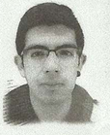
PROYECTO “TúToría”
Lucas Poblete
  Líder y responsable de proyecto.
  Programación, documentación y diseño.
INTEGRANTES DEL PROYECTO
Ignacio Bello
  Líder y responsable de proyecto.
  Programación, documentación y diseño.
Nombre de estudiante
  Cargo
  Funciones desempeñadas

Slide 3
PROYECTO “TúToría”
DESCRIPCIÓN DEL PROYECTO
Problema o dolor
Descripción:
Falta de apoyo u opciones para encontrar tutores sobre alguna asignatura o tema y conseguir tutorías personalizadas .
Propuesta de solución
Descripción:
Implementar una plataforma web que permita conectar usuarios tutores y alumnos para coordinar tutorías online.

Slide 4
PROYECTO “TúToría”
Objetivo General
Implementar una plataforma web para gestión y realización de tutorías online que sea accesible en distintos dispositivos.
Objetivos Específicos
Tener una base de 20.000 usuarios activos en un periodo de 2 años.
Contar con al menos un tutor en cada una de las 15 áreas de conocimiento dentro de los primeros 6 meses.
Alcanzar una meta de 500 tutorías realizadas al término del primer año de funcionamiento.

Slide 5
PROYECTO “TúToría”
Alcances y limitaciones del proyecto
Alcance:
Permite el registro de usuarios
El inicio de sesión de los usuarios
Ofrecer tutorías
Chat en tiempo real
Recibir tutorías
Videollamadas
Herramienta para la creación de evaluaciones
Sistema de valoración
Editar perfil
Multi-dispositivo
Limitaciones:
Se limitará a tutorías online.
Módulo parental.
El sistema de pago.
Grabaciones videollamadas

Slide 6
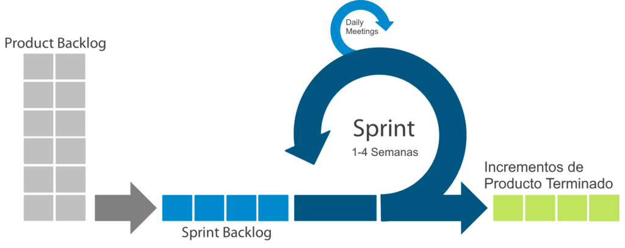
PROYECTO “TúToría”
Metodología de trabajo para el desarrollo del proyecto

Slide 7
PROYECTO “TúToría”
Planificación Temporal
Fase 1
Fase 2 avance
Fase 2 Final
Fase 3
Kick Off
Encuesta
Definición de metodología
Lista de requerimientos
Definición de alcance
Desarrollo doc. APT
Creación de cronograma
Entrega documentos
Presentación fase 1
Planeación de Sprint
Modelamiento y creación de BBDD
Creación de interfaz
Módulo registro/login
Módulo Chat
Módulo de tutor
Revisión de Sprint
Desarrollo informe avance fase 2
Entrega informe avance fase 2
Planeación de Sprint
Creación de interfaz responsiva
Módulo videollamada
Módulo evaluaciones
Integración de módulos
Pruebas funcionales de módulos.
Revisión de Sprint
Desarrollo informe final fase 2
Entrega informe final fase 2
Desarrollo de entregables fase 3
Entrega fase 3
Presentación Proyecto APT

Slide 8
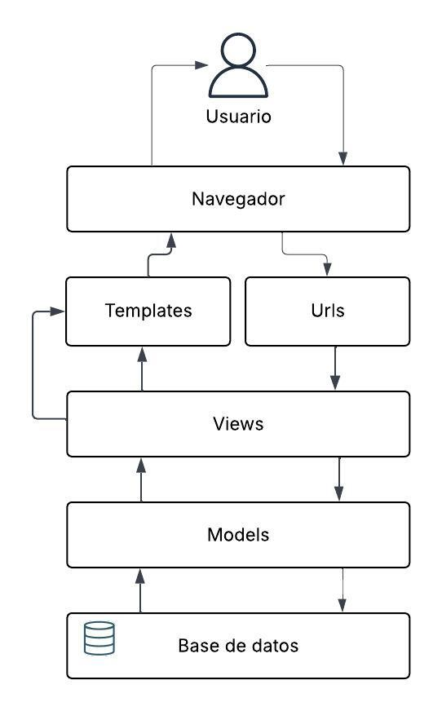
PROYECTO “TúToría”
Arquitectura del software - MVT

Slide 9
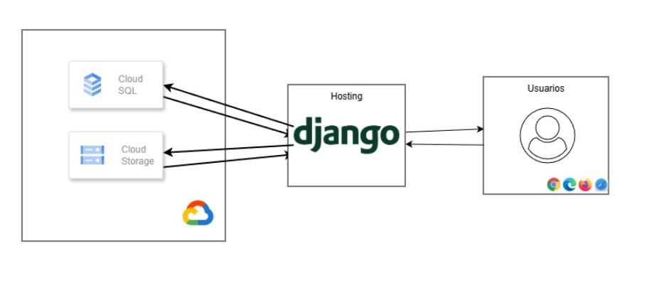
PROYECTO “TúToría”
Arquitectura de la solución

Slide 10
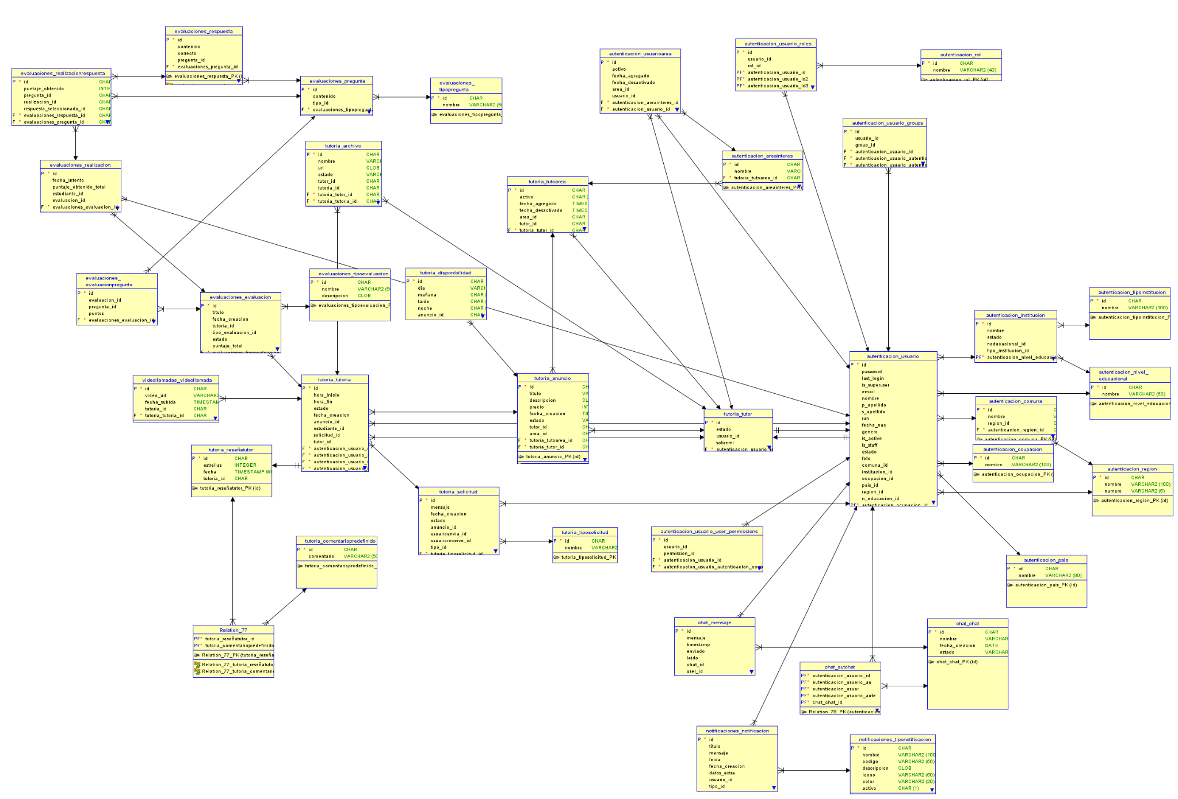
Modelo de datos
PROYECTO “TúToría”

Slide 11
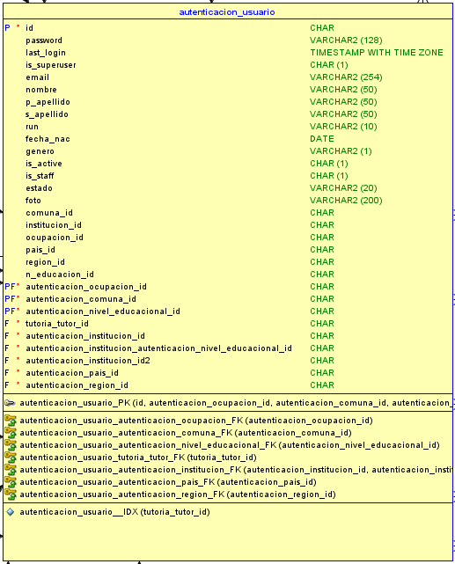
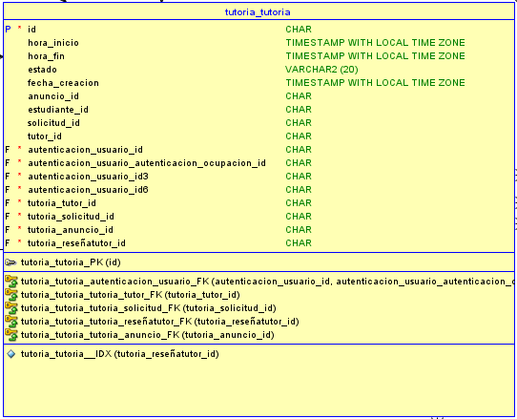
Modelo de datos Detalle
PROYECTO “TúToría”

Slide 12
PROYECTO “TúToría”
Elementos Analíticos a Incorporar
Identificar las áreas de conocimiento con mayor solicitudes por región para la incorporación de nuevos tutores mediante invitaciones o publicidad que cubran la demanda, con el fin de potenciar la oferta en esas asignaturas.
Reconocer usuarios activos que realicen o reciban tutorías al menos 3 veces por mes con el fin de mantener la participación y potenciar la actividad dentro de la plataforma.
Medir la calidad de los tutores en la plataforma mediante las reseñas entregadas por los usuarios.
Ausencia de tutores en ciertas áreas de conocimiento.
Disminución de tutorías realizadas en la temporada de vacaciones.

Slide 13







PROYECTO “TúToría”
Tecnologías utilizadas

Slide 14
Resultados obtenidos
Funcionalidades principales operativas.
Plataforma responsiva para mejor acceso en diferentes dispositivos.
Implementación de tecnologías y herramientas necesarias para completar la plataforma.

Slide 15
Obstáculos presentados durante el desarrollo
Profundizar en la utilización de tecnologías y herramientas para el desarrollo de la plataforma, tales como docker y gcp.
Limitaciones de tiempo.
Desconocimiento de herramientas y tecnologías.
Dificultades familiares.

Slide 16
DEMOSTRACIÓN DEL RESULTADO DEL PROYECTO

Slide 17
PREGUNTAS, CONSULTAS Y/O COMENTARIOS DE LA COMISIÓN

